Slide 3
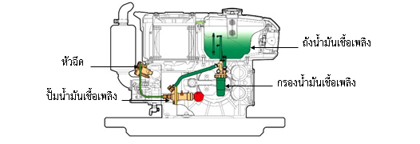
ส่วนประกอบระบบน้ำมันเชื้อเพลิงเครื่องยนต์เล็กดีเซล
การตรวจซ่อมระบบน้ำมันเชื้อเพลิงของเครื่องยนต์เล็กดีเซลมีลำดับการถอดและการตรวจสอบสภาพชิ้นส่วนต่าง ๆ ดังต่อไปนี้

Slide 4
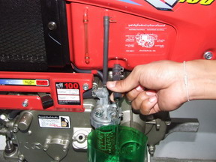
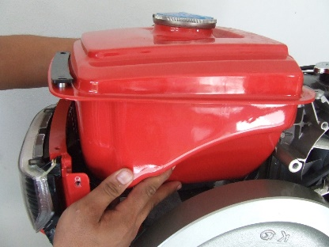
10.1.1 ถอดถังน้ำมันเชื้อเพลิง
วิธีการถอด
1. ถอดท่อน้ำมันเข้ากรองน้ำมันเชื้อเพลิงออกและใส่น้ำมันเชื้อเพลิงในภาชนะที่สะอาด
2. ถอดท่อไล่ลมออก
3. ถอดโบลท์ยึดชุดถังน้ำมันเชื้อเพลิงและยกถังน้ำมันออก
ถอดท่อน้ำมันเชื้อเพลิง
ถังน้ำมันเชื้อเพลิง
การถอดถังน้ำมันเชื้อเพลิง

Slide 5
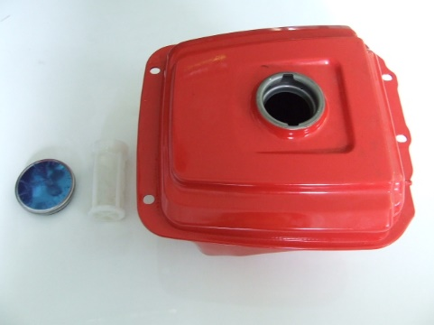
10.1.2 การตรวจและทำความสะอาดถังน้ำมันเชื้อเพลิง
วิธีการตรวจ
1. ตรวจดูรูระบายอากาศของฝาถังน้ำมันเชื้อเพลิงอย่าให้อุดตัน
2. ล้างทำความสะอาดไส้กรองถังน้ำมันเชื้อเพลิงให้สะอาด
3. ตรวจดูน้ำในถังน้ำมันเชื้อเพลิงและการผุกร่อนของถังน้ำมันเชื้อเพลิง
4. ล้างทำความสะอาดถังน้ำมันเชื้อเพลิงด้วยน้ำมันดีเซลให้สะอาด
ไส้กรองถังน้ำมันเชื้อเพลิง
ถังน้ำมันเชื้อเพลิง
ฝาถังน้ำมันเชื้อเพลิง
ส่วนประกอบของถังน้ำมันเชื้อเพลิง

Slide 6
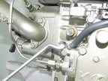
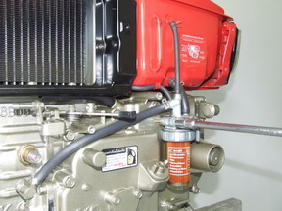
10.2.1 ถอดกรองน้ำมันเชื้อเพลิง
ถอดข้อต่อท่อน้ำมันเชื้อเพลิง
กรองน้ำมันเชื้อเพลิง
การถอดกรองน้ำมันเชื้อเพลิง
วิธีการถอด
1. ถ่ายน้ำมันเชื้อเพลิงจากถังน้ำมันใส่ในภาชนะที่สะอาด
2. ถอดท่อไล่ลม
3. ถอดท่อน้ำมันเชื้อเพลิงเข้าชุดปั๊มออก
4. ถอดโบลท์ยึดกรองน้ำมันเชื้อเพลิงออก
5. ถอดกรองน้ำมันเชื้อเพลิงออก

Slide 7
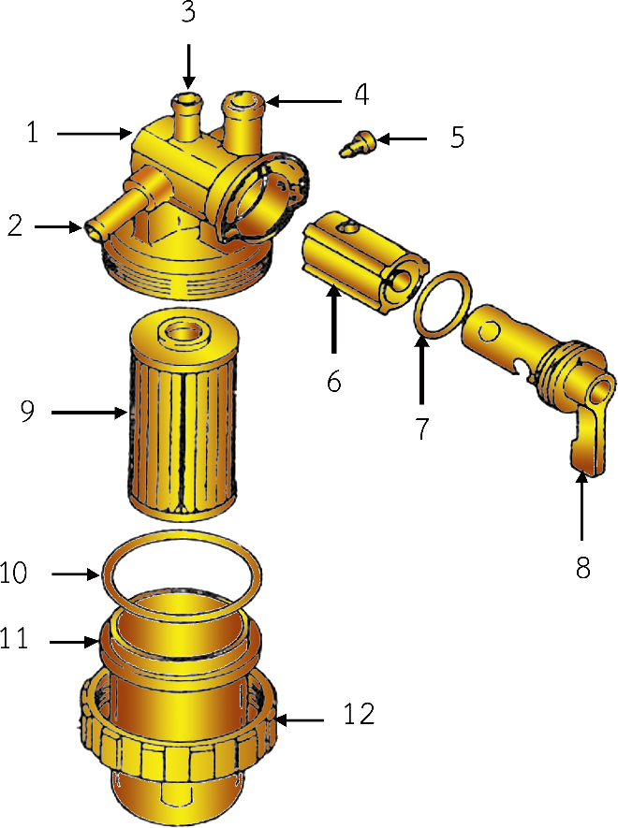
10.2.2 ส่วนประกอบไส้กรองน้ำมันเชื้อเพลิงดีเซล
ส่วนประกอบไส้กรองน้ำมันเชื้อเพลิง

Slide 8
ส่วนประกอบไส้กรองน้ำมันเชื้อเพลิงดีเซล
1. เสื้อก๊อกน้ำมันเชื้อเพลิง
3. ท่อไล่ลม
5. สกรูล็อกก๊อกน้ำมัน
7. ยางโอริงก๊อกน้ำมันเชื้อเพลิง
9. ไส้กรองน้ำมันเชื้อเพลิง
11. ถ้วยกรองน้ำมันเชื้อเพลิง
2. ท่อน้ำมันไหลออก
4. ท่อน้ำมันไหลเข้าก๊อกน้ำมัน
6. ยางปิด – เปิดน้ำมันเชื้อเพลิงก๊อกน้ำมันเชื้อเพลิง
8. ก๊อกปิด – เปิด น้ำมันเชื้อเพลิงน้ำมันเชื้อเพลิง
10. ยางโอริงถ้วยกรองน้ำมันเชื้อเพลิงกรองน้ำมันเชื้อเพลิง
12. แหวนล็อกถ้วยกรองน้ำมันเชื้อเพลิง

Slide 9
10.2.3 การบำรุงรักษาไส้กรองน้ำมันเชื้อเพลิงดีเซล
✓ ข้อควรปฏิบัติ
1. ทุก 100 ชั่วโมง ของการใช้เครื่องให้ทำความสะอาดไส้กรองด้วยน้ำมันโซล่า
2. ล้างสิ่งสกปรกและน้ำในถ้วยกรองให้สะอาดและเช็ดให้แห้ง
3. เปลี่ยนไส้กรองทุก 400 ชั่วโมงการทำงานหรือถ้าพบรอยรั่วหรือฉีกขาด
....
ข้อควรปฏิบัติการบำรุงรักษาไส้กรองน้ำมันเชื้อเพลิงดีเซล

Slide 10
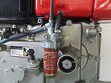
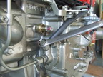
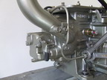
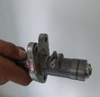
ถอดท่อน้ำมันเชื้อเพลิง
ถอดท่อน้ำมันแรงดันสูง
ปั๊มน้ำมันเชื้อเพลิง
ปิด
การถอดปั๊มน้ำมันเชื้อเพลิงออกจากเครื่องยนต์
วิธีการถอด
1. ปิดก๊อกน้ำมันเชื้อเพลิงที่กรองน้ำมันเชื้อเพลิง
2. ถอดท่อน้ำมันจากกรองน้ำมันเชื้อเพลิงมาเข้าปั๊มน้ำมันออก
3. ถอดท่อน้ำมันแรงดันสูงออก (การถอดควรใช้ประแจสองตัวจับเพื่อไม่ให้นอตยึดวาล์วส่งน้ำมันหมุนตาม)
4. ถอดปั๊มน้ำมันเชื้อเพลิงออกจากฝาครอบเกียร์ด้านข้างเครื่องยนต์ (ในขณะดึงปั๊มน้ำมันเชื้อเพลิงออกควรขยับคันเร่งเพื่อให้แขนของเฟืองฟันหวีหลุดออกจากแกนคันเร่งได้ง่ายขึ้น)

Slide 11
10.3.2 ถอดชุดลูกถ้วยปั๊มน้ำมันเชื้อเพลิงส่วนล่าง
วิธีการถอด
1. ถอดชุดลูกถ้วยออกจากเรือนปั๊ม
2. ถอดแผ่นรองสปริงตัวล่างออกจากเรือนปั๊ม
3. ถอดสปริงปั๊ม ลูกปั๊มและแผ่นรองสปริงตัวบนออกจากเรือนปั๊ม
4. ถอดเฟืองปลอกบังคับลูกปั๊มออกจากเรือนปั๊ม
5. ถอดเฟืองฟันหวีออกจากเรือนปั๊ม
แกนเพลาลูกกลิ้ง
ลูกถ้วย
ลูกกลิ้ง
ลวดสปริงล็อค
เรือนปั๊ม
แผ่นชิม
สลักล็อกลูกถ้วย
ชุดลูกถ้วยปั๊มน้ำมันเชื้อเพลิงส่วนล่าง

Slide 12
10.3.4 ถอดชุดวาล์วส่งน้ำมันและกระบอกปั๊ม
ปะเก็นวาล์วส่งน้ำมัน
นอตยึดวาล์วส่งน้ำมัน
ชุดวาล์วส่งน้ำมัน
เรือนปั๊ม
ยางโอริง
กระบอกปั๊ม
สปริงวาล์วส่งน้ำมัน
ชุดวาล์วส่งน้ำมันและกระบอกปั๊ม
วิธีการถอด
1. ติดตั้งปั๊มน้ำมันเชื้อเพลิงยึดเข้ากับปากกาให้แน่น
2. ถอดนอตยึดวาล์วส่งน้ำมันออกจากเรือนปั๊ม
3. ถอดสปริงวาล์วส่งน้ำมันออกจากเรือนปั๊ม
4. ถอดชุดวาล์วส่งน้ำมันออกจากเรือนปั๊ม
5. ถอดกระบอกปั๊มออกจากเรือนปั๊ม

Slide 13
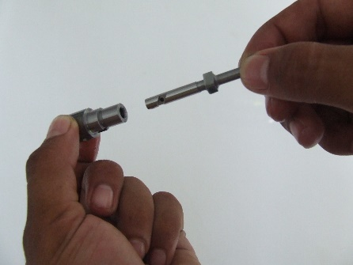
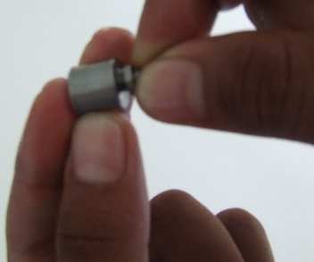
10.3.5 การตรวจสอบปั๊มน้ำมันเชื้อเพลิง
การตรวจสอบปั๊มน้ำมันเชื้อเพลิงเป็นการตรวจซ่อมกระบอกปั๊มและลูกปั๊มว่ายังสามารถใช้งานได้หรือจะต้องเปลี่ยนใหม่ ดังนั้นการตรวจสอบปั๊มน้ำมันเชื้อเพลิงมีดังนี้
วาล์วส่งน้ำมัน
ลูกปั๊ม
เสื้อวาล์วส่ง
กระบอกปั๊ม
60°
การตรวจสอบการสึกหรอของกระบอกปั๊มและลูกปั๊ม
การตรวจการสึกหรอของวาล์วส่งน้ำมัน

Slide 14
10.3.6 การประกอบปั๊มน้ำมันเชื้อเพลิง
ปะเก็นวาล์วส่งน้ำมัน
นอตยึดวาล์วส่งน้ำมัน
ชุดวาล์วส่งน้ำมัน
เรือนปั๊ม
ยางโอริง
กระบอกปั๊ม
สปริงวาล์วส่งน้ำมัน
ชิ้นส่วนของปั๊มน้ำมันเชื้อเพลิงส่วนบน

Slide 15
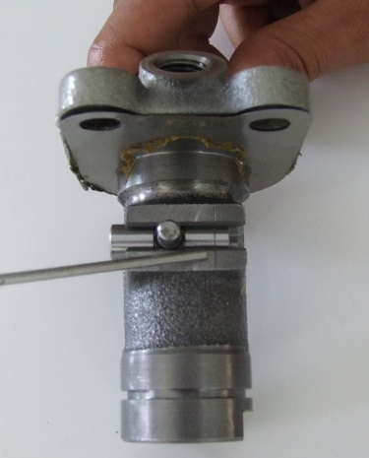
สลักล็อกลูกถ้วย
เรือนปั๊ม
ปลอกบังคับลูกปั๊ม
ลูกปั๊ม
สปริงปั๊ม
แผ่นชิม
ลูกกลิ้ง
ลวดสปริงล็อก
เฟืองฟันหวี
แผ่นรองสปริงตัวบน
แผ่นรองสปริงตัวล่าง
ลูกถ้วย
แกนเพลาลูกกลิ้ง
ชิ้นส่วนของปั๊มน้ำมันเชื้อเพลิงส่วนล่าง
เฟืองฟันหวี
มาร์ค
การประกอบเฟืองฟันหวี

Slide 16
เฟืองปลอกบังคับ
เฟืองฟันหวี
มาร์ค
หน้าแปลน
แผ่นรองสปริงตัวบน
สปริงปั๊ม
ลูกปั๊ม
การประกอบชิ้นส่วนของปั๊มน้ำมันเชื้อเพลิงส่วนล่าง
แผ่นรองสปริงตัวล่าง
แผ่นชิม
สลักล็อก
ลูกถ้วย
แกนเพลาลูกกลิ้ง
ลูกกลิ้ง
ลวดสปริงล็อก

Slide 17
ข้อควรระวัง
1. ในขณะประกอบชุดลูกถ้วยถ้ากดลูกถ้วยไม่ลงให้ตรวจสอบดูการประกอบใหม่ เพราะถ้าฝืนประกอบเข้าไปอาจทำให้เกิดความเสียหายกับชิ้นส่วนของปั๊มน้ำมันเชื้อเพลิงได้
2. การประกอบต้องหล่อลื่นชิ้นส่วนของปั๊มน้ำมันเชื้อเพลิงด้วยน้ำมันดีเซล

Slide 18
10.3.7 การทดสอบปั๊มน้ำมันเชื้อเพลิงหลังการประกอบ (โดยวิธีการกด)
น้ำมันพุ่ง
การทดสอบปั๊มน้ำมันเชื้อเพลิง

Slide 19
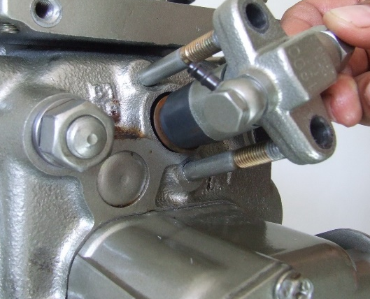
หัวฉีดเป็นส่วนประกอบส่วนหนึ่งของระบบน้ำมันเชื้อเพลิงที่มีความสำคัญ เพราะถ้าหัวฉีดเกิดความบกพร่องการทำงานของเครื่องยนต์ก็จะมีปัญหาเกิดขัดข้อง เช่น เครื่องยนต์ควันดำ, เครื่องยนต์ติดยาก ดังนั้นหัวฉีดเป็นส่วนหนึ่งของเครื่องยนต์ที่จะต้องมีการตรวจเช็คและแก้ไขให้ดีขึ้น ดังนั้นการตรวจซ่อมหัวฉีดจึงต้องมีการถอดและตรวจสภาพดังต่อไปนี้
10.4.1 การถอดหัวฉีดออกจากเครื่องยนต์
หัวฉีด
การถอดหัวฉีด

Slide 20
10.4.2 ถอดแยกชิ้นส่วนหัวฉีด
การถอดแยกชิ้นส่วนหัวฉีดจะต้องใช้ปากกาจับหัวฉีดส่วนที่แข็งแรงที่สุดเพื่อไม่ให้หัวฉีดชำรุดและง่ายต่อการถอดประกอบหัวฉีด ซึ่งมีลำดับขั้นตอนดังนี้
1. ถอดแหวนรองหัวฉีดและปลอกยึดชุดหัวฉีด (หมายเลข 13, 12) ออก
2. ถอดเรือนเข็มหัวฉีดและเข็มหัวฉีด (หมายเลข 11.10) ออก
3. ถอดบ่ารองก้านกดเข็มหัวฉีด, ก้านกดเข็มหัวฉีด, สปริงหัวฉีดและแผ่นชิม (หมายเลข 9.8.7, 6) ออก
4. ถอดสกรูยึดข้อต่อน้ำมันไหลเข้าถัง (หมายเลข 3) ออก
5. ถอดข้อต่อน้ำมัน, แหวนรองข้อต่อน้ำมันไหลกลับถังและข้อต่อ น้ำมันไหลเข้าหัวฉีด (หมายเลข 5, 4.2) ออก
ข้อควรปฏิบัติ
การถอดและการวางชิ้นส่วนต่าง ๆ ของหัวฉีดควรทำในภาชนะที่สะอาดและแช่ในน้ำมันดีเซลไว้เพื่อไม่ให้เป็นสนิม

Slide 21
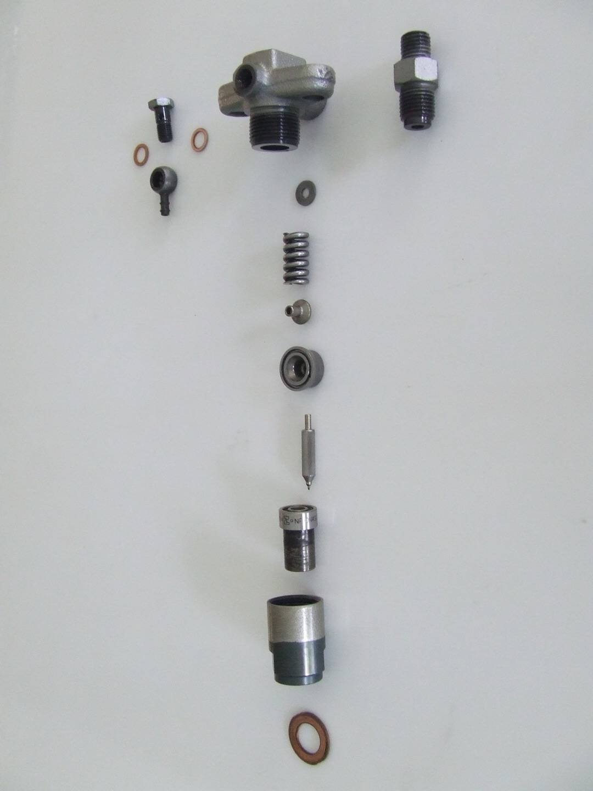
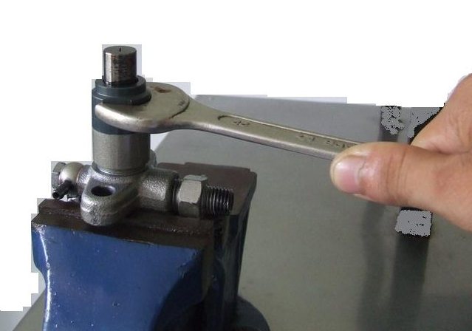
13
12
11
10
9
8
7
การถอดส่วนประกอบหัวฉีดด้วยปากกา
5
4
6
4
3
1
2
ถอด

Slide 22
10.4.3 ส่วนประกอบต่าง ๆ ของหัวฉีดมีดังนี้
1. เรือนหัวฉีด 2. ข้อต่อน้ำมันไหลเข้าหัวฉีด
3. สกรูยึดข้อต่อน้ำมันไหลเข้าถัง 4. แหวนรองข้อต่อน้ำมันไหลกลับถัง
5. ข้อต่อน้ำมันไหลกลับถัง 6. แผ่นชิมปรับความแข็งของสปริง
7. สปริงหัวฉีด 8. ก้านกดเข็มหัวฉีด
9. บ่ารองก้านกดเข็มหัวฉีด 10. เข็มหัวฉีด
11. เรือนเข็มหัวฉีด 12. ปลอกยึดชุดเข็มหัวฉีด
13. แหวนรองหัวฉีด

Slide 23
10.4.4 การทำความสะอาดหัวฉีด
1. ล้างชิ้นส่วนต่าง ๆ ของหัวฉีดให้สะอาดในน้ำมันดีเซล
2. ใช้แปรงชนิดนุ่ม ๆ ทำความสะอาดปลายเข็มหัวฉีด
3. ใช้เหล็กขูดเขม่าทำความสะอาดโดยการขูดเขม่าที่ติดอยู่กับเรือนเข็มหัวฉีด
4. ทำความสะอาดส่วนประกอบต่าง ๆ ของหัวฉีดทั้งหมด
5. เก็บชิ้นส่วนที่ทำความสะอาดแล้วไว้ในภาชนะที่สะอาด

Slide 24
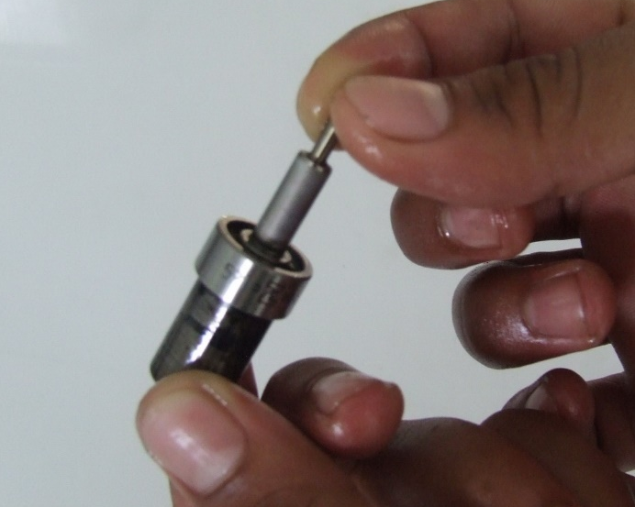
10.4.5 การตรวจสอบการสึกหรอของหัวฉีด
เข็มหัวฉีด
เรือนเข็มหัวฉีด
การตรวจสอบการสึกหรอของหัวฉีด

Slide 25
10.4.6 การประกอบหัวฉีด
1. ใส่แผ่นชิมปรับแต่งแรงดัน (หมายเลข 6) เข้ากับเรือนหัวฉีด
2. ใส่สปริงกดเข็มหัวฉีด (หมายเลข 7) เข้ากับเรือนหัวฉีด
3. ใส่ก้านกดเข็มหัวฉีด (หมายเลข 8) กับบ่ารองรับของสปริง
4. ใส่บ่ารองรับก้านกดเข็มหัวฉีด (หมายเลข 9)
5. ใส่เข็มหัวฉีดเข้ากับเรือนเข็มหัวฉีด (หมายเลข 10.11)
6. ใส่ชุดหัวฉีด (หมายเลข 10.11) ให้เข้ากับบ่ารองรับก้านกดเข็มหัวฉีด
7. ใส่ปลอกยึดหัวฉีด (หมายเลข 12) เข้ากับเรือนหัวฉีดโดยจะต้องขันปลอกยึดให้แน่นค่าแรงขันที่กำหนดให้
8. ใส่แหวนรองหัวฉีดและข้อต่อน้ำมัน(หมายเลข13,2)
9. ใส่แหวนรองข้อต่อน้ำมันไหลกลับ, ข้อต่อน้ำมันไหลกลับถัง และใส่สกรูยึดข้อต่อน้ำมันไหลกลับถังเข้ากับเรือนหัวฉีด (หมายเลข 4, 5, 3)
10. นำหัวฉีดไปทดสอบแรงดันและฝอยละอองของหัวฉีด

Slide 26
13
12
11
10
9
8
7
การประกอบส่วนประกอบหัวฉีดด้วยปากกา
5
6
4
4
2
3
1
ประกอบ

Slide 27
10.4.7 การทดสอบแรงดันหัวฉีด
หัวฉีด
การทดสอบแรงดันและฝอยละอองหัวฉีด

Slide 28
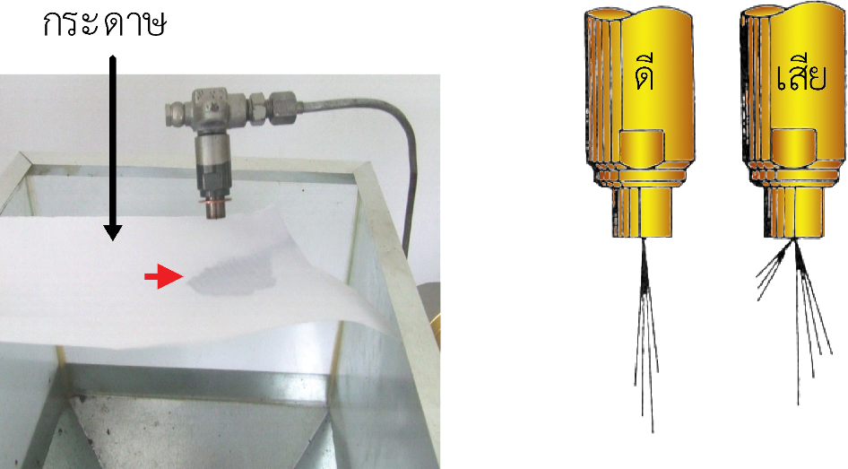
10.4.8 การตรวจฝอยละอองของน้ำมัน
การตรวจฝอยละอองน้ำมัน

Slide 29
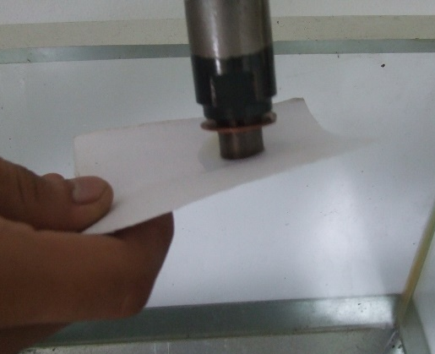
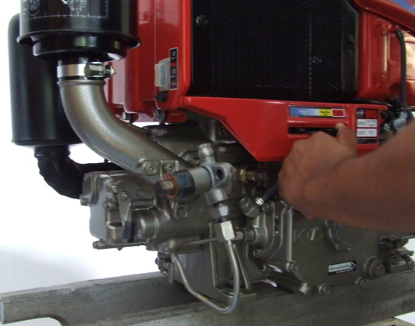
10.4.9 ตรวจเช็คการรั่วซึมของเข็มหัวฉีด
กระดาษซับ
หัวฉีด
การตรวจเช็คการรั่วซึมของเข็มหัวฉีด
10.4.10 การตรวจสอบหัวฉีดกับเครื่องยนต์
การทดสอบหัวฉีดกับเครื่องยนต์
หัวฉีด

Slide 30
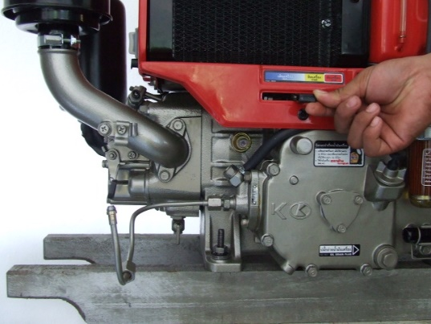
10.4.11 การตั้งจังหวะการฉีดน้ำมันเชื้อเพลิง
การตั้งจังหวะการฉีดน้ำมันเชื้อเพลิงหมายถึง การตั้งจังหวะให้น้ำมันเชื้อเพลิงฉีดน้ำมันเชื้อเพลิงในจังหวะที่ถูกต้อง ตามมาตรฐานที่เครื่องยนต์กำหนดไว้ เช่นกำหนดให้ฉีดน้ำมันเชื้อเพลิงในจังหวะอัดก่อนศูนย์ตายบน 19 – 21 องศา เป็นต้น
ดูน้ำมัเยิ้ม
ที่ปลายท่อ
น้ำมันแรงดันสูง
การตั้งจังหวะการฉีดน้ำมันเชื้อเพลิง

Slide 31
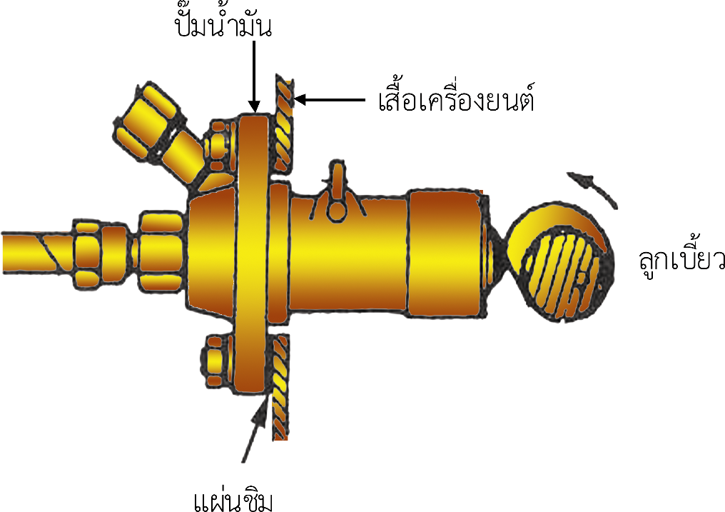
การใส่แผ่นชิมตั้งปั๊มเชื้อเพลิง
ความหนาของชิม 1 แผ่นจะทำให้องศาการฉีดน้ำมันเชื้อเพลิงเปลี่ยนแปลง 1.5 องศา เช่น ถ้าเพิ่มแผ่นชิม 1 แผ่น จะทำให้จังหวะการฉีดของน้ำมันเชื้อเพลิงช้าไป 1.5 องศา หรือถ้าลดแผ่นชิม 1 แผ่น จะทำให้จังหวะการฉีดของน้ำมันเชื้อเพลิงเร็วขึ้นกว่าเดิม 1.5 องศา

